Slide 1
Estrutura de Dados I
Prof. Walace Bonfim
CC / 2019.2

Slide 2
Aula 4: Pilhas
Pilhas - conceito
Pilha Sequencial
Pilha Encadeada
Implementações

Slide 3
Pilhas (Stack)
Definição
Pilhas são listas onde a inserção de um novo item ou a remoção de um item já existente se dá em uma única extremidade, no topo.
É uma lista onde as operações de inserção e remoção são efetuadas apenas no final da lista
LIFO (last in first out).

Slide 4

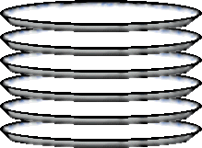
Pilhas
Ilustração:
Topo
Base

Slide 5
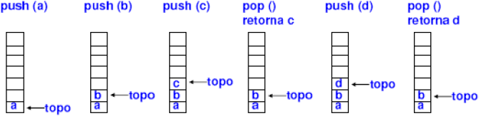
Pilhas
Operações básicas:
empilhar (push) um novo elemento, inserindo-o no topo.
desempilhar (pop) um elemento, removendo-o do topo.

Slide 6
Pilhas
Exemplo:

Slide 7
Pilhas
Exemplos:
Uma rua sem saída e estreita, onde apenas um carro passa por vez
O último carro a entrar será o primeiro a sair
Não podemos retirar qualquer carro
Não podemos inserir um carro de tal forma que ele não seja o último
Uma pilha de pratos em um restaurante
Pilha de execução na linguagem C
Variáveis locais são empilhadas na pilha
Ao término da função, as variáveis são desempilhadas
Avaliação de expressões aritméticas

Slide 8
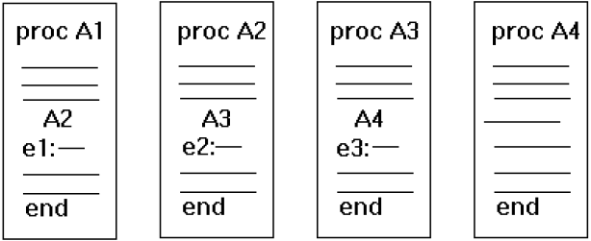
Pilhas
Outro exemplo de uso prático:
Recursividade;
Chamadas de procedimentos:
Suponha a seguinte situação:

Slide 9
Pilhas
Quando o procedimento A1 é executado, ele efetua uma chamada a A2, que deve carregar consigo o endereço de retorno e1. Ao término de A2, o processamento deve retornar ao A1, no devido endereço. Situação idêntica ocorre em A2 e A3.
Assim, quando um procedimento termina, é o seu endereço de retorno que deve ser consultado. Portanto, há uma lista implícita de endereços (e0, e1, e2, e3) que deve ser manipulada como uma pilha pelo sistema, onde e0 é o endereço de retorno de A1.
No caso de processamento recursivo - por exemplo uma chamada a A2 dentro de A4 - o gerenciamento da lista como uma pilha resolve automaticamente a obtenção dos endereços de retorno na ordem apropriada (e0, e1, e2, e3, e4).

Slide 10
Pilhas
Exemplos:
Notação para expressões aritméticas:
Infixa:
operador entre os operandos.
(1 – 2) * (4 + 5)
Pósfixa:
operador após os operandos.
1 2 – 4 5 + *
Préfixa:
operador antes dos operandos.
* - 1 2 + 4 5

Slide 11
Pilhas
A calculadora HP, por exemplo, utiliza a notação pósfixa.
A avaliação de expressões aritméticas pósfixadas:
cada operando é empilhado numa pilha de valores.
quando se encontra um operador:
Desempilha-se o número apropriado de operandos (dois para operandos binários e um para operadores unários).
realiza-se a operação devida.
empilha-se o resultado.
Exemplo: avaliação da expressão (1 – 2) * (4 + 5) ou
1 2 – 4 5 + *

Slide 12
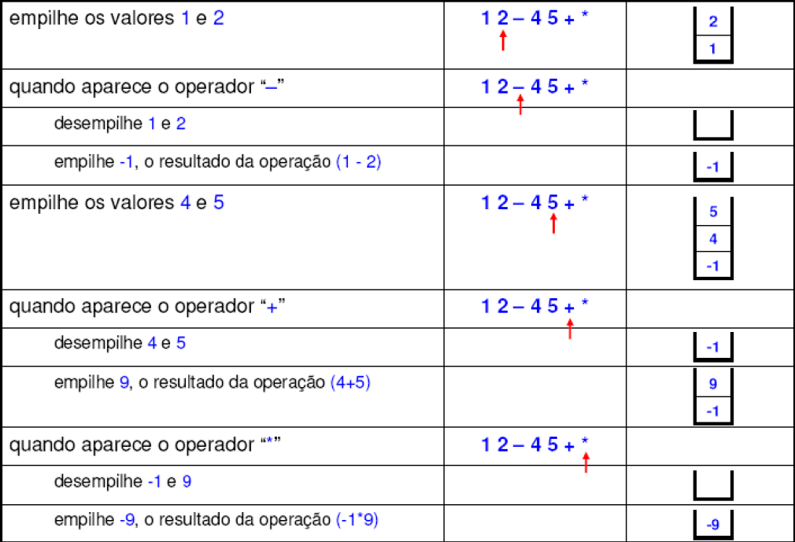
Pilhas
Exemplo: avaliação da expressão (1 – 2) * (4 + 5) ou
1 2 – 4 5 + *

Slide 13
Pilhas
Exercícios:
(4 + 5) * 3 + (2 / 1)
(4 + (3 / 1) * 2) – 5 * 3
4 + (3 / 1) * (2 – 5) * 3
(((4 + 3) / 1) * 2) – (5 * 3)
Implementação de Pilhas
Como lista Sequencial ou Encadeada?

Slide 14
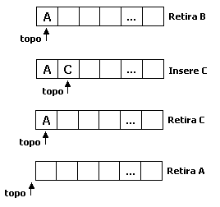
Pilha Sequencial
Precisamos desclocar os elementos na inserção e remoção?
Notes:
14

Slide 15
Pilhas
Implementação de Pilhas
Como lista Sequencial ou Encadeada?
No caso geral de listas ordenadas, a maior vantagem da alocação encadeada sobre a seqüencial - se a memória não for problema - é a eliminação de deslocamentos na inserção ou eliminação dos elementos. No caso das pilhas, essas operações de deslocamento não ocorrem.
Portanto, podemos dizer que a alocação sequencial é mais vantajosa na maioria das vezes.

Slide 16
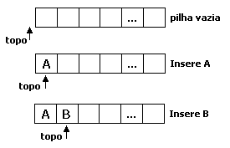
Pilha Sequencial
O que precisaremos para implementar uma pilha sequencial?
Um vetor de elementos
Uma variável para controlar o topo
Representação:
Notes:
16

Slide 17
Pilha Sequencial
Precisamos deslocar os elementos na inserção e remoção?
Notes:
17

Slide 18
Pilha Encadeada
Implementação com nós ligados por meio de ponteiros
As operações sob listas simplesmente encadeadas poderão ser tomadas como referência
Como poderíamos adaptar uma lista simplesmente encadeada para uma pilha?
Preciso modificar radicalmente a forma de programar de uma lista para uma pilha?
Onde será o topo da pilha?
No final?
No inicio?

Slide 19
Pilha Sequencial
Operações:
Criar uma pilha;
Testar se a pilha está vazia;
Testar se a pilha está cheia;
Obter o elemento do topo (sem eliminar);
Empilhar um novo elemento (push);
Desempilhar o elemento do topo (pop).
Exibir os elementos da pilha
Algoritmos

Slide 20
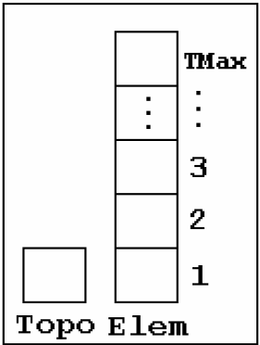
Pilha Sequencial
Implementação:

Slide 21
Pilha Sequencial
/**
* Remove o elemento do topo da pilha (desempilhar), retornando o elemento removido
*
* @param pilha ponteiro para a pilha, a pilha ja deve ter sido inicializada
*
* @return Uma copia do elemento do topo.
*/
t_elemento pop(t_pilha * pilha)
{
t_elemento vazio = { "" };
if (isVazia(pilha))
return vazio; // erro
else
return pilha->vetor[pilha->topo--];
}
/**
* Inserir um novo elemento no topo da pilha (empilhar)
*
* @param pilha ponteiro para a pilha, a pilha ja deve ter sido inicializada
* @param dado elemento a ser inserido na pilha
*
* @return Falso(0) se a posição for invalida ou se a pilha estiver cheia, caso contrario, retorna Verdadeiro(1)
*/
int push(t_pilha *pilha, t_elemento valor)
{
if (isCheia(pilha))
return 0; // erro
pilha->vetor[++pilha->topo] = valor;
return 1; // sucesso
}
Implementação:
Estrutura:
// Tipo base dos elementos da pilha
typedef struct elementos {
char nome[50];
char c;
} t_elemento;
// Estrutura da pilha
typedef struct no {
t_elemento dado; // elemento contendo os dados
struct no * prox; // ponteiro para o proximo elemento
} t_no; // tipo da estrutura
// define t_pilha como sendo um outro nome para "t_no *"
typedef t_no * t_pilha;
// Tipo base dos elementos da lista
typedef struct elementos {
char nome[50];
int num;
} t_elemento;
// Estrutura da pilha
typedef struct pilha {
t_elemento vetor[MAX];
int topo;
} t_pilha;

Slide 22
Pilha Sequencial
Implementação:
Criação:
/**
* Cria uma nova pilha, aloca a sua regiao de memoria,
* inicializa o topo, e retorna a pilha criada.
*
* @return Pilha inicializada
*/
t_pilha criar() {
t_pilha pilha;
pilha.topo = -1;
return pilha;
}

Slide 23
Pilha Sequencial
Implementação:
Verificações:
/**
* Verifica se a pilha esta vazia ou nao.
*
* @param pilha ponteiro para a pilha, a pilha ja deve ter sido inicializada
*
* @return Verdadeiro (1) se a pilha estiver vazia, ou falso (0) caso contrario.
*/
int isVazia(t_pilha * pilha) {
return (pilha->topo == -1);
}

Slide 24
Pilha Sequencial
Implementação:
Verificações:
/**
* Verifica se a pilha esta cheia ou nao.
*
* @param pilha ponteiro para a pilha, a pilha ja deve ter sido inicializada
*
* @return Verdadeiro (1) se a pilha estiver cheia, ou falso (0) caso contrario.
*/
int isCheia(t_pilha * pilha) {
return (pilha->topo == MAX-1);
}

Slide 25
Pilha Sequencial
Implementação:
Elemento do topo:
/**
* Obter o elemento do topo da pilha (sem eliminar)
*
* @param pilha ponteiro para a pilha, a pilha ja deve ter sido inicializada
*
* @return o elemento desejado, caso a posicao seja invalida retorna vazio.
*/
t_elemento getElementoTopo(t_pilha * pilha)
{
t_elemento vazio = { "" } ;
if (isVazia(pilha))
return vazio; // erro
else
return pilha->vetor[pilha->topo];
}

Slide 26
Pilha Sequencial
Implementação:
Desempilha:
/**
* Remove o elemento do topo da pilha (desempilhar), retornando o elemento removido
*
* @param pilha ponteiro para a pilha, a pilha ja deve ter sido inicializada
*
* @return Uma copia do elemento do topo.
*/
t_elemento pop(t_pilha * pilha)
{
t_elemento vazio = { "" };
if (isVazia(pilha))
return vazio; // erro
else
return pilha->vetor[pilha->topo--];
}

Slide 27
Pilha Sequencial
Implementação:
Empilha (push):
/**
* Inserir um novo elemento no topo da pilha (empilhar)
*
* @param pilha ponteiro para a pilha, a pilha ja deve ter sido inicializada
* @param dado elemento a ser inserido na pilha
*
* @return Falso(0) se a posição for invalida ou se a pilha estiver cheia, caso contrario, retorna Verdadeiro(1)
*/
int push(t_pilha *pilha, t_elemento valor)
{
if (isCheia(pilha))
return 0; // erro
pilha->vetor[++pilha->topo] = valor;
return 1; // sucesso
}

Slide 28
Pilha Sequencial
Implementação:
Exibir todos os elementos?

Slide 29
Pilha Encadeada
Implementação com nós ligados por meio de ponteiros
As operações sob listas simplesmente encadeadas poderão ser tomadas como referência
Como poderíamos adaptar uma lista simplesmente encadeada para uma pilha?
Preciso modificar radicalmente a forma de programar de uma lista para uma pilha?
Onde será o topo da pilha?
No final?
No inicio?

Slide 30
Pilha Encadeada
Operações:
Criar uma pilha;
Testar se a pilha está vazia;
Obter o elemento do topo (sem eliminar);
Desempilhar o elemento do topo (pop).
Empilhar um novo elemento (push);
Exibir os elementos da pilha
Algoritmos

Slide 31
Pilha Encadeada
Implementação:
Estrutura:
// Tipo base dos elementos da pilha
typedef struct elementos {
char nome[50];
char c;
} t_elemento;
// Estrutura da pilha
typedef struct no {
t_elemento dado; // elemento contendo os dados
struct no * prox; // ponteiro para o proximo elemento
} t_no; // tipo da estrutura
// define t_pilha como sendo um outro nome para "t_no *"
typedef t_no * t_pilha;

Slide 32
Pilha Encadeada
Implementação:
Criação:
/**
* Cria um novo no, aloca a sua regiao de memoria,
* inicializa o ponteiro prox, e retorna o ponteiro para a pilha criada.
*
* @return No alocada e inicializada
*/
t_no * criaNo() {
t_no * no = (t_no*) malloc(sizeof(t_no));
// verifica se houve memoria suficiente para alocar
if (no)
no->prox = NULL;
return no;
}

Slide 33
Pilha Encadeada
Implementação:
Verificações:
/**
* Verifica se a pilha esta vazia ou nao. Isto so acontece quando ela eh nula
*
* @param pilha ponteiro para a pilha
*
* @return Verdadeiro (1) se a pilha estiver vazia, ou falso (0) caso contrario.
*/
int isVazia(t_pilha pilha) {
return (pilha == NULL);
}

Slide 34
Pilha Encadeada
Implementação:
Elemento do topo:
/**
* Obter o elemento do topo da pilha (sem eliminar)
*
* @param pilha ponteiro para a pilha, a pilha ja deve ter sido inicializada
*
* @return ponteiro para o elemento desejado, caso a posicao seja invalida retorna 0.
*/
t_elemento getElementoTopo(t_pilha pilha)
{
t_elemento valor = { "" };
if (isVazia(pilha))
return valor;
else
return pilha->dado;
}

Slide 35
Pilha Encadeada
Desempilha (pop):
/**
* Remove o elemento do topo da pilha (desempilhar), retornando o elemento removido.
*
* @param pilha ponteiro para a pilha, a pilha ja deve ter sido inicializada
*
* @return Falso(0) se a posicao for invalida ou se a pilha estiver cheia, caso contrario, retorna Verdadeiro(1)
*/
t_elemento pop(t_pilha *pilha)
{
t_no * aux;
t_elemento valor = { "" };
if (isVazia(*pilha))
return valor; // erro: pilha vazia
aux = *pilha;
valor = (*pilha)->dado;
*pilha = aux->prox;
free(aux); // libera o no que continha o dado do topo da pilha
return valor;
}

Slide 36
Pilha Encadeada
Empilha (push):
/**
* Insere um novo elemento (dado) no topo da pilha (empilhar)
*
* @param pilha ponteiro para a pilha
* @param dado elemento a ser inserido na pilha
*
* @return Falso(0) se a posição for invalida ou se a pilha estiver cheia, caso contrario, retorna Verdadeiro(1).
*/
int push(t_pilha *pilha, t_elemento dado)
{
t_no* novo;
novo = criaNo();
if (novo == NULL)
return 0; // erro: memoria insuficiente
novo->dado = dado;
novo->prox = *pilha;
*pilha = novo;
return 1; // sucesso
}

Slide 37
Pilha Encadeada
Pilha Circular?
Pilha Duplamente Encadeada?
Faz sentido?

Slide 38
Exercício
Você está na entrada de um beco comprido, estreito e sem saída, no qual carros entram e saem em fila única, pois não há espaço lateral para dois carros. Neste beco cabem três carros. Escreva um algoritmo em C que simula as seguintes situações:
a) três carros entram no beco e seu algoritmo registra (guarda) as placas dos carros que entraram;
b) mostra a placa do terceiro carro que entrou;
c) três carros saem do beco e seu algoritmo mostra a placa de cada carro que saiu.
d) mostra quantos carros ficaram no beco
(*) Escolher a estrutura de dados que melhor se adequa a esta situração; implementar uma função para cada item (a e c); os itens b) e d) são executados no main() de seu algoritmo.

Slide 39
Pontos Abordados
Conceito de Pilha
Tipos Sequencial e Encadeada
Implementação destas Pilhas

Slide 40
Estrutura de Dados I
Aula 4: Pilhas
Prof. Walace Bonfim
CC / 2019.2

